Slide 1
Équations cos x = a et sin x = a
(O, I, J) est un repère orthonormé

Slide 2
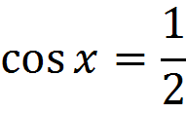
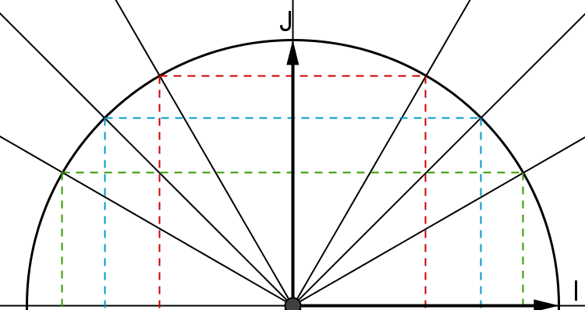
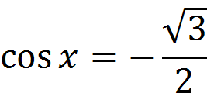

Résoudre sur [0 ; π]
a.
b.
c.

Slide 3
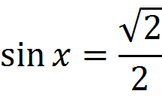

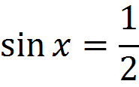
Résoudre sur [0 ; π]
a.
b.
c.

Slide 4
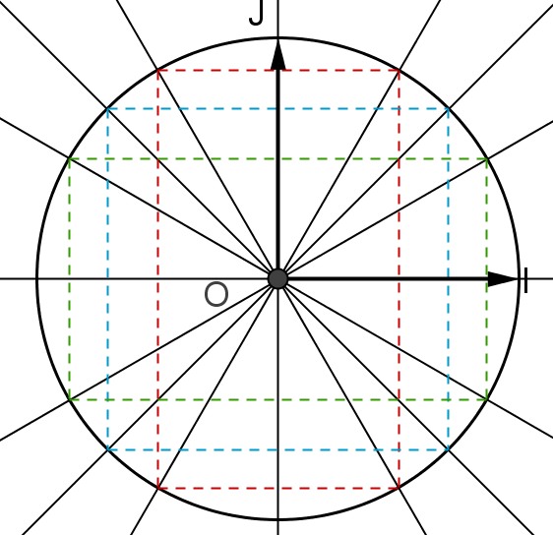

Résoudre sur ] - π ; π]
a.
b.
c.

Slide 5
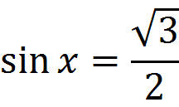
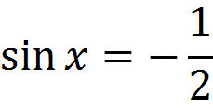

Résoudre sur ] - π ; π]
a.
b.
c.

Slide 6
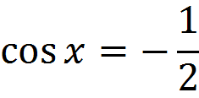

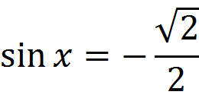
Résoudre sur ] - π ; π]
a.
b.
c.

Slide 7
Résoudre sur [ 0 ; 2π[
a.
b.
c.

Slide 8
Résoudre sur [ 0 ; 2π]
a.
b.
c.

Slide 9
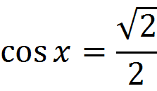
Résoudre sur R
a.
b.

Slide 10
Résoudre sur R
a.
b.

Slide 11
Résoudre sur R
a.
b.

Slide 12
Solutions

Slide 13
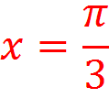
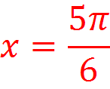
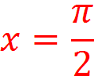
Résoudre sur [0 ; π]
a.
b.
c.

Slide 14
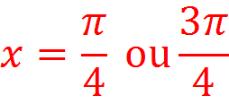
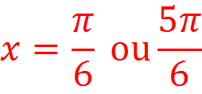
Résoudre sur [0 ; π]
a.
b.
c.

Slide 15
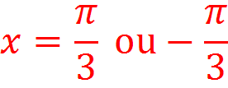
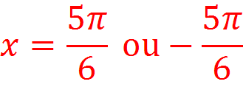

Résoudre sur ] - π ; π]
a.
b.
c.

Slide 16
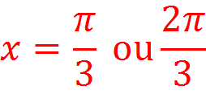
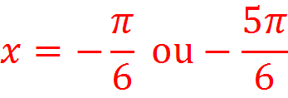

Résoudre sur ] - π ; π]
a.
b.
c.

Slide 17
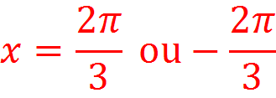
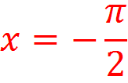
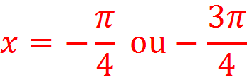
Résoudre sur ] - π ; π]
a.
b.
c.

Slide 18
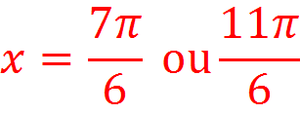
Résoudre sur [ 0 ; 2π[
a.
b.
c.

Slide 19
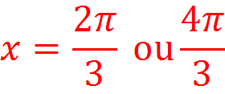
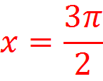
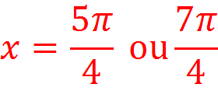
Résoudre sur [ 0 ; 2π]
a.
b.
c.

Slide 20
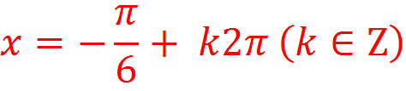
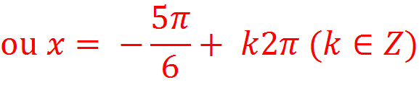
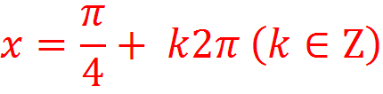
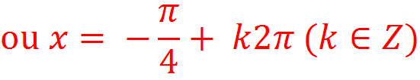
Résoudre sur R
a.
b.

Slide 21
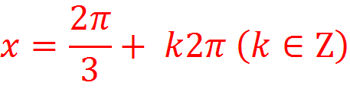

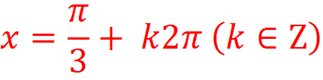
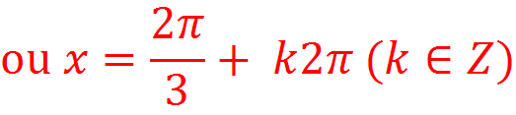
Résoudre sur R
a.
b.

Slide 22
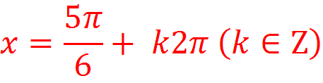
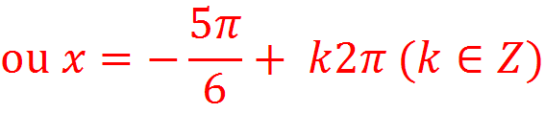
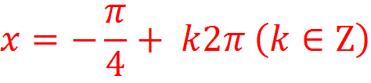
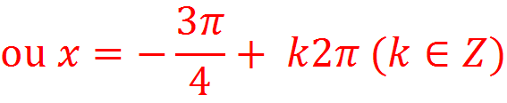
Résoudre sur R
a.
b.

